Slide 1
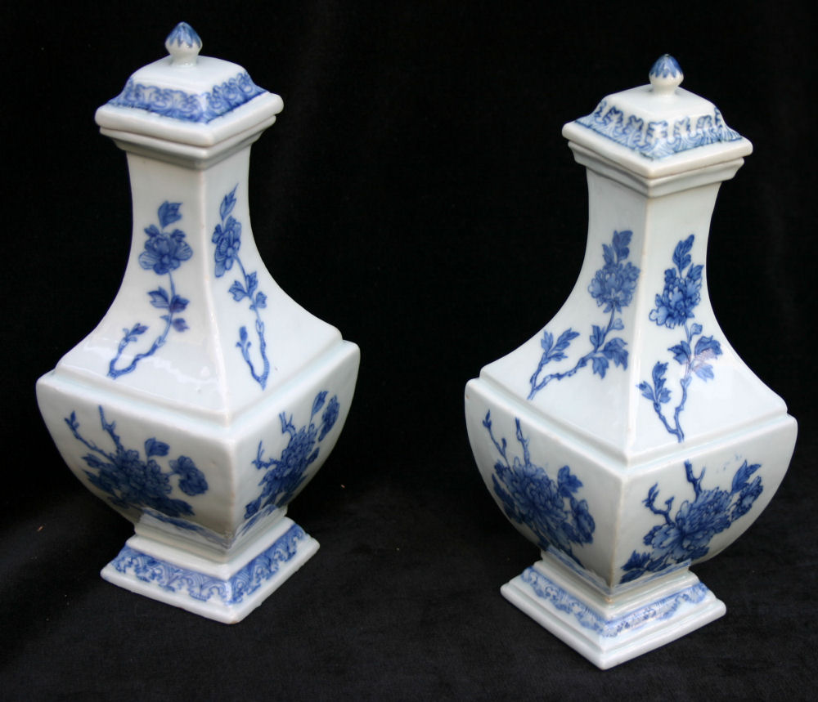
OS VASOS CHINESES
Rolagem Automática Ligue o Som

Slide 2
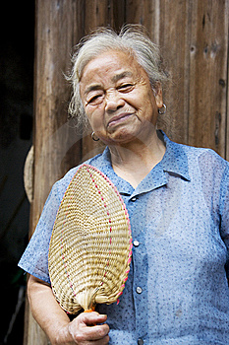
Uma velha senhora chinesa possuía dois grandes vasos,cada um
suspenso na
extremidade de
uma vara que ela
carregava nas
costas.

Slide 3
Um dos vasos era rachado
e o outro era perfeito.
Este outro chegava sempre cheio
ao fim da longa caminhada da
fonte até à casa,enquanto
o rachado chegava meio
vazio.

Slide 4
Por longo tempo a coisa foi em frente assim com a
senhora que chegava em casa com somente um vaso
e meio de água.

Slide 5
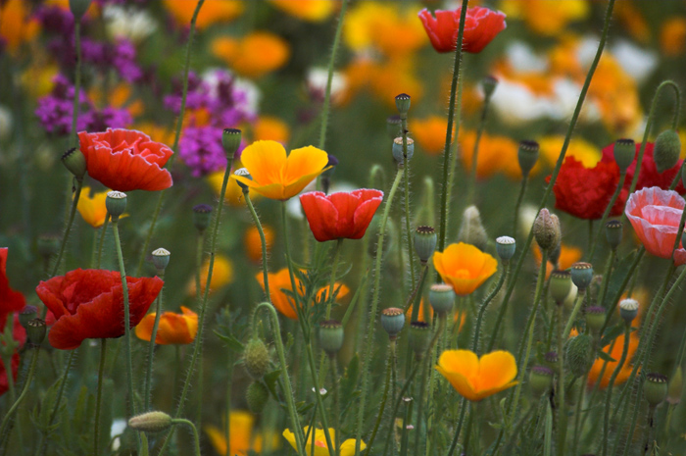
Naturalmente o vaso perfeito era muito orgulhoso do
próprio resultado e o próprio vaso rachado tinha
vergonha do seu defeito,de conseguir fazer somente
a metade daquilo que deveria fazer.

Slide 6
Depois de dois anos refletindo sobre a amarga derrota
falou com a senhora durante o caminho:

Slide 7
_Tenho vergonha de mim mesmo porque esta rachadura que eu tenho me faz perder metade da água durante o caminho
até a sua casa.

Slide 8
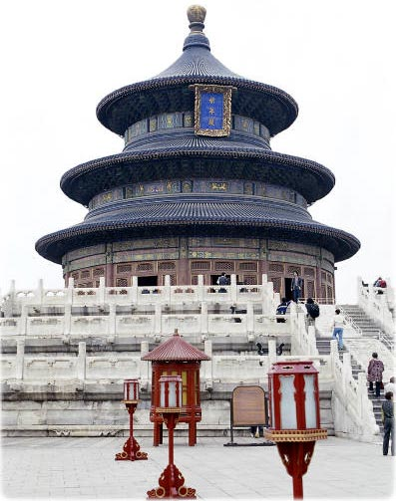
A velhinha sorriu:
_ Você reparou que lindas flores tem somente do teu lado do caminho?

Slide 9
Eu sempre soube do teu defeito e portanto plantei sementes
de flores,na beira da estrada,no teu lado e todo o dia,enquanto
a gente voltava,tu as regava.

Slide 10
Por dois anos pude recolher aquelas belíssimas flores
para enfeitar a mesa.

Slide 11
Se não fosses como tu és,eu não teria tido aquelas maravilhas na minha casa.

Slide 12
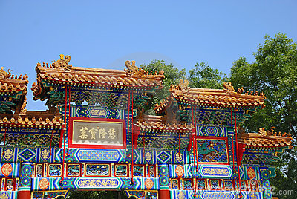
Cada um de nós tem o próprio específico defeito.

Slide 13
Mas o defeito de cada um é que faz com que a nossa
convivência seja interessante e gratificante.

Slide 14
É preciso aceitar cada um pelo que é e descobrir o que tem de bom nele.

Slide 15
Formatação e criação: Mellany
Imagens: Internet
Música; Franch Pourcel
17-07-2010

